Slide 1
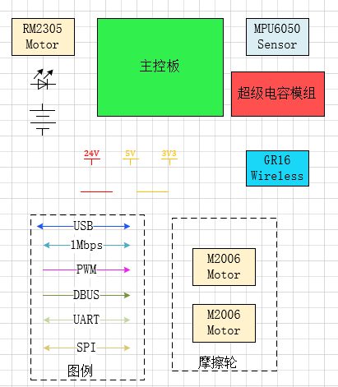
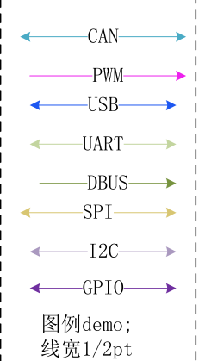
DBUS
DR16
CAN 1Mbps
LED
限位开关
PWM
DBUS
GPIO
激光
STM32F407VE
主控板
限位开关
3.3V
上弹，拨弹
WT931陀螺仪
C6020电调
M3508电机
24V
C6020电调
M3508电机
24V
24V
6020电机
10kHZ
底盘角度
L298模块
50HZ
MG996舵机

